Slide 1
Skiepijimas gripo ir COVID-19 vakcinomis 2023/2024 m. šaltojo sezono metu

Slide 2
Turinys
Skiepijimas gripo ir COVID-19 vakcinomis
Šalių apklausa apie COVID-19 vakcinaciją
ECDC rekomendacijos
Informacija apie gripo ir COVID-19 vakcinas
Gripo ir COVID-19 vakcinos Lietuvoje:
Vakcinų kiekiai
Logistika
Tinklas
Apmokėjimas
Vidinė komunikacija
COVID-19 skiepijimo strategija
Klausimai-atsakymai

Slide 3
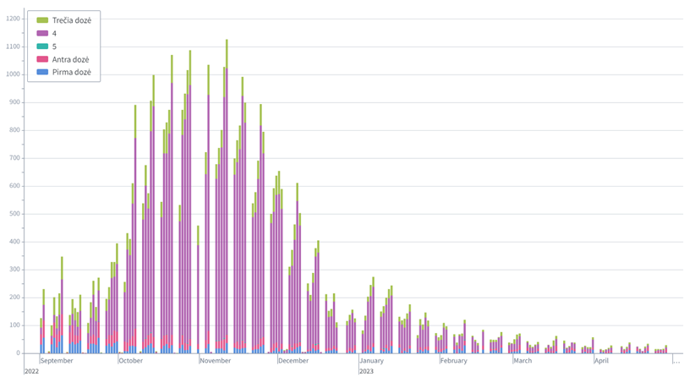
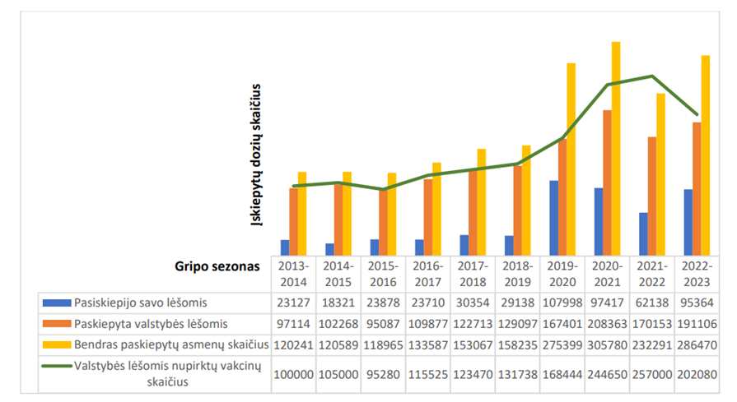
Skiepijimas gripo ir COVID-19 vakcinomis
2022–2023 m. sezono metu įskiepyta 47 961 COVID-19 vakcinos dozė
2022–2023 m. gripo sezoną paskiepyta 12,3 proc. daugiau rizikos grupėms priklausančių asmenų lyginant su 2021–2022 m. gripo sezonu. Iš įsigytų už valstybės lėšas įskiepyta 94,6 proc. vakcinos dozių (191 106 dozės)

Slide 4
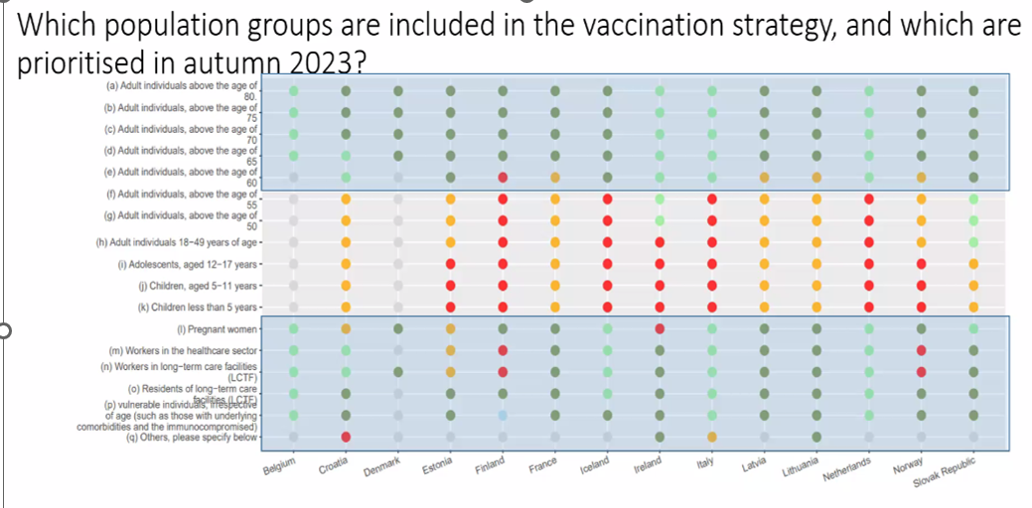
Šalių apklausa apie COVID-19 vakcinaciją
Vyko ES/EEE šalių apklausa apie COVID-19 vakcinaciją rudens sezono metu
Iš viso dalyvavo 14 valstybių

Slide 7
Informacija apie gripo ir COVID-19 vakcinas
Gripo vakcina Influvac Tetra
Kiekvienais metais kuriama nauja sezoninio gripo vakcina, atsižvelgiant į cirkuliuojančius gripo virusų tipus. 2023-2024 m. gripo sezono vakcinos skirtos apsaugoti nuo šių gripo virusų:
A/Victoria/4897/2022 (H1N1)pdm09-like virus;
A/Darwin/9/2021 (H3N2)-like virus;
B/Austria/1359417/2021 (B/Victoria lineage)-like virus;
B/Phuket/3073/2013 (B/Yamagata lineage)-like virus.
Atnaujinta COVID-19 vakcina (XBB.1.5)
Ši COVID-19 vakcina pritaikyta taip, kad geriau atitiktų cirkuliuojančius variantus. Vakcina skirta Omikron atmainos atskiram potipiui (XBB), atsižvelgiant į EMA ir ECDC ir kitų tarptautinių organizacijų rekomendacijas. Variantas, kuriam skirta vakcina, glaudžiai susijęs su kitais šiuo metu cirkuliuojančiais variantais, tad vakcina turėtų padėti išlaikyti optimalią apsaugą nuo sunkių COVID-19 ligos formų, hospitalizacijos ar mirties

Slide 8
ECDC rekomendacijos
Skiepijimo pastangos turėtų būti sutelktos į rizikos grupėms priklausančių asmenų (pvz., vyresnių nei 60 metų ir kitų didesnę riziką turinčių asmenų, nepriklausomai nuo amžiaus (pvz., sergančių lėtinėmis ligomis ar imunosupresinės būklės), apsaugą
Kelios ES/EEE šalys paskelbė rekomendacijas dėl COVID-19 rudens vakcinacijos kampanijų. Nurodytos amžiaus ribos įvairiose šalyse skiriasi. Kai kuriose šalyse rekomenduojama skiepyti tos pačios amžiaus grupės asmenis, kaip ir kasmet skiepijant nuo gripo. Kai kurios šalys rizikos grupėms, kurioms rekomenduojama skiepytis, priskiria 6 mėn. amžiaus ir vyresnius asmenis, sergančius lėtinėmis ligomis ir ilgalaikės priežiūros įstaigų gyventojus
Komunikacijos kampanijos, į kurias įtraukiami sveikatos priežiūros specialistai, vaidina labai svarbų vaidmenį pabrėžiant, kaip svarbu, kad rizikos grupėms priklausantys asmenys būtų skiepijami nuo COVID-19
Matematinio modeliavimo rezultatai parodė, kad 2023 m. rudens vakcinacijos kampanija (pagal optimistinį scenarijų, jei 60 metų ir vyresnių asmenų skiepijimosi aprėptys bus pakankamos) iki 2024 m. vasario 28 d. turėtų padėti išvengti maždaug 21-32 proc. visų su COVID-19 susijusių visų amžiaus grupių hospitalizacijų ES/EEE šalyse

Slide 9
Gripo ir COVID-19 vakcinos Lietuvoje (1)
Vakcinų kiekiai
Gripo vakcina Influvac Tetra – 202 000 dozių
COVID-19 vakcinos:
Comirnaty XBB.1.5 vakcinos – 115 200 dozių 12 m. amžiaus ir vyresnių asmenų skiepijimui bei 4800 dozių 5-11 m. amžiaus vaikų skiepijimui
Comirnaty vakcinos 6 mėn. – 4 m. amžiaus vaikų skiepijimui – 17 800
Comirnaty BA.1 vakcinos
Comirnaty BA.4-5 vakcinos
Logistika
Galimybė ASPĮ užsakyti vakcinas ir paimti pačioms iš ESSC. Perkama transportavimo paslauga vakcinų išvežiojimui į ASPĮ
Vakcinos bus perduodamos/pristatomos tiesiai į ASPĮ +2 – +8 laipsnių temperatūroje
Vakcinos laikomos +2 – +8 laipsnių temperatūroje galioja 10 savaičių
Gripo vakcina pristatoma tiesiai į ASPĮ

Slide 10
Gripo ir COVID-19 vakcinos Lietuvoje (2)
Tinklas
COVID-19 vakcina sudaryta galimybė pasiskiepyti bet kurioje ASPĮ
Parengtas kreipimasis į vaistines, kad taip pat užtikrintų COVID-19 vakcinaciją (papildomas apmokėjimas be nustatyto įkainio nenumatomas)
Gripo vakcina valstybės lėšomis skiepijami rizikos grupėms priklausantys gyventojai (reikalingas ŠG siuntimas). Mokamai gali pasiskiepyti bet kurioje ASPĮ ar vaistinėje
Galimybė skiepytis namuose - asmenims, kurie patys negali nuvykti į ASPĮ: vakcinacija yra įtraukta į procedūrų sąrašą, apmokamų iš PSDF
Skiepijimas darbovietėse: dažnai organizuojama gyventojų vakcinacija gripo vakcina darbovietėse. Organizuojant gripo vakcinaciją, gali būti pasiūlomos ir COVID-19 vakcinos
Apmokėjimas
Gripo vakcina valstybės lėšomis apmokama tik rizikos grupėms priklausantiems gyventojams
COVID-19 vakcina sudaroma galimybė nemokamai pasiskiepyti visiems 6 mėn. amžiaus ir vyresniems draustiems gyventojams. Nedraustiems reikės susimokėti už atnaujintą vakciną ir vakcinacijos paslaugą skiepijančios ASPĮ nustatyta tvarka
ASPĮ gauna apmokėjimą iš PSDF už skiepijimo paslaugas (nustatyti įkainiai)

Slide 11
Gripo ir COVID-19 vakcinos Lietuvoje (3)
Vakcinų utilizavimas
Siekiant naudoti vakcinas pagal gamintojų rekomendacijas, dalį vakcinų dozių tenka utlizuoti, pasibaigus jų galiojimo laikui.
Farmacinės atliekos, įskaitant ir pasibaigusio galiojimo vakcinas, tvarkomos Atliekų tvarkymo taisyklių, patvirtintų aplinkos ministro 1999 m. liepos 14 d. įsakymu Nr. 217 „Dėl Atliekų tvarkymo taisyklių patvirtinimo“ nustatyta tvarka.
Privalomojo sveikatos draudimo fondo biudžeto lėšomis įsigyjamų imuninių vaistinių preparatų užsakymo ir jų panaudojimo asmens sveikatos priežiūros įstaigose, atliekančiose skiepijimo procedūras, kontrolės tvarkos aprašo, patvirtinto Lietuvos Respublikos sveikatos apsaugos ministro 2020 m. kovo 26 d. įsakymu Nr. V-546 „Dėl Privalomojo sveikatos draudimo fondo biudžeto lėšomis įsigyjamų imuninių vaistinių preparatų užsakymo ir jų panaudojimo asmens sveikatos priežiūros įstaigose, atliekančiose skiepijimo procedūras, kontrolės tvarkos aprašo patvirtinimo“ nuostatos netaikomos COVID-19 vakcinoms, t. y. ASPĮ už nepanaudotas COVID-19 vakcinos dozes neturės susimokėti.

Slide 12
Vidinė komunikacija
Labiausiai rekomenduojama bus skiepytis vieno vizito asmens sveikatos priežiūros įstaigoje metu gripo ir COVID-19 vakcinomis rizikos grupėms priklausantiems asmenims (Lietuvos infektologų draugijos išaiškinimas: https://www.lid.lt/storage/2023/08/LID-pozicija-del-vakcinu-derinimo-2023-09-05.pdf
Pagrindinė žinutė – rekomenduojama rizikos grupėms priklausantiems asmenims vieno vizito ASPĮ metu pasiskiepyti tiek gripo, tiek COVID-19 vakcinomis
Vykdomi ir suplanuoti komunikacijos veiksmai:
Bendradarbiavimas su šeimos gydytojų ir slaugytojų organizacijomis
Mokymai ASPĮ
Susitikimai su savivaldybėmis
NVSC įtraukimas į procesus, susijusius ne tik su gripo, bet ir COVID-19 vakcinacija
Informacijos teikimas raštu
Atmintinių rengimas

Slide 13
COVID-19 skiepijimo strategija (1)

Slide 14
COVID-19 skiepijimo strategija (2)
Skiepijimas atnaujintos COVID-19 vakcinos doze
Galimybė pasiskiepyti sudaroma visiems 5 m. amžiaus ir vyresniems asmenims, labiausiai rekomenduojama – rizikos grupėms
Rizikos grupės – tos pačios kaip gripo:
nėščiosios (bet kuriuo nėštumo laikotarpiu);
asmenys, sergantys lėtinėmis ligomis nepriklausomai nuo jų amžiaus (taip pat ir vaikai);
asmenys, kuriems teikiamos slaugos ir palaikomojo gydymo paslaugos, ir asmenys, gyvenantys stacionariose socialinės globos įstaigose asmenys, gyvenantys socialinės slaugos ir globos įstaigose ((taip pat ir vaikų globos įstaigose);
asmens sveikatos priežiūros įstaigų darbuotojai;
65 m. amžiaus ir vyresni asmenys.
Skiepijimo terminai – papildoma COVID-19 vakcinos dozė skiriama ne anksčiau kaip po 6 mėnesių nuo teigiamo SARS-CoV-2 PGR tyrimo arba greitojo SARS-CoV-2 antigeno testo rezultato gavimo dienos ar po skiepijimo COVID-19 vakcina
Comirnaty vakcina gali būti skiepijami asmenys, kurie pagal pirminę schemą ar sustiprinančiosiomis COVID-19 vakcinos dozėmis skiepyti ne Comirnaty COVID-19 vakcina

Slide 15
COVID-19 skiepijimo strategija (3)
Antikūnų tyrimai sprendžiant dėl vakcinacijos
Nei vakcinų gamintojų, nei Europos vaistų agentūros (EMA) dokumentuose nėra rekomendacijų vadovautis serologinių tyrimų rezultatais priimant sprendimus dėl vakcinacijos. Antikūnų lygis natūraliai mažėja po persirgimo ir vakcinacijos, todėl antikūnų nebuvimas nereiškia, kad nebėra atsparumo. Siūloma remtis SAM rekomendacijomis dėl COVID-19 vakcinacijos, išlaikant nustatytus laiko intervalus po paskutinės vakcinos dozės arba po persirgimo.

Slide 16
Pagrindinė žinutė
NUO GRIPO IR COVID-19 SKIEPYKIS VIENO VIZITO METU – TAI GREITA, PATOGU, REKOMENDUOJAMA SPECIALISTŲ

Slide 17
KUR PACIENTAS RAS VISĄ INFORMACIJĄ?
ARTIMIAUSIU METU BUS UŽKELTA ANT PAGRINDINIO MENIU
ARTIMIAUSIU METU BUS UŽKELTA ANT PAGRINDINIO MENIU
3. NVSC veidrodinis polapis
1.Koronastop.lt
2. SAM svetainė/polapis

Slide 18
Klausimai-atsakymai (1)
Kaip bus galima užsakyti COVID-19 vakciną?
Vakcinų užsakymai vykdomi kaip ir anksčiau per VDV IS
Dalis pacientų nepageidauja gauti vakcinų vienu metu, be to neturime COVID-19 vakcinos – koks laiko tarpas turi praeiti po gripo vakcinavimo dienos, kad galima būtų vakcinuoti COVID-19 vakcina?
Rekomendacija pacientams skiepytis vieno vizito metu
Vakcinų užsakymo galimybė – kitą savaitę
LID pozicija: jei dėl logistinių ar administracinių priežasčių gyventojai negali būti skiepijami vieno vizito asmens sveikatos priežiūros įstaigoje (ASPĮ) metu, tokiu atveju intervalas tarp COVID-19 ir gripo vakcinų gali būti pasirinktas pagal ASPĮ patogumą (pavyzdžiui, viena, dvi dienos ar kt.)

Slide 19
Klausimai-atsakymai (2)
Ar viename buteliuke yra 6 dozės?
Daugiadoziame pilko kamštelio flakone (2.25 ml) yra 6 dozės po 0.3 ml
Daugiadoziame oranžinio kašmtelio flakone (1.3 ml) yra 10 dozių po 0,2 ml
Ar pacientus, kurie neskiepyti nuo COVID-19, bus galima pradėti skiepyti pirma vakcina XBB1.5?
Taip
Kaip atsirinkti , kuri vakcina yra tinkamiausia tęstinei vakcinacijai?
Šiuo metu ekspertai rekomenduoja gyventojus skiepyti atnaujinta XBB.1.5 vakcina
Nedraustųjų skiepijimas – anksčiau reikėjo nusistatyti tik įskiepijimo kainą, o dabar reiks susimokėti ir už vakciną?
2022–2026 metų COVID-19 ligos (koronaviruso infekcijos) vakcinacijos ir gydymo programa
ASPĮ taiko deklaruotiną kainą už COVID-19 vakcinas, kuri nurodyta dokumentuose, gaunamuose su vakcinomis

Slide 20
Klausimai-atsakymai (3)
Kur registruotis vakcinacijai?
KoronaSTOP (ESVIS)
IPR
Skambinant į ASPĮ
Ar galima vieno vizito metu skiepyti gyventojus ir vakcina nuo pneumokokinės infekcijos?
Galima, tik svarbu atkreipti dėmesį į rizikos grupes

